Slide 1

Wish App
ESAME DI SECURE SYSTEM DESIGN
ANNO ACCADEMICO 2020/21
FRANCESCO PIETRANTONIO. CARMINE MARRA. FRANCESCO PAPULINO.

Slide 2
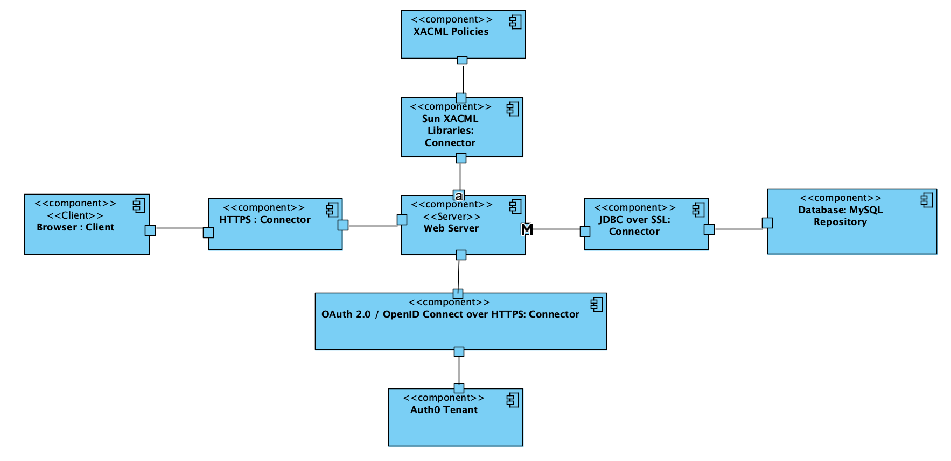
Architettura della soluzione.
Diagramma componenti e connettori.

Slide 3
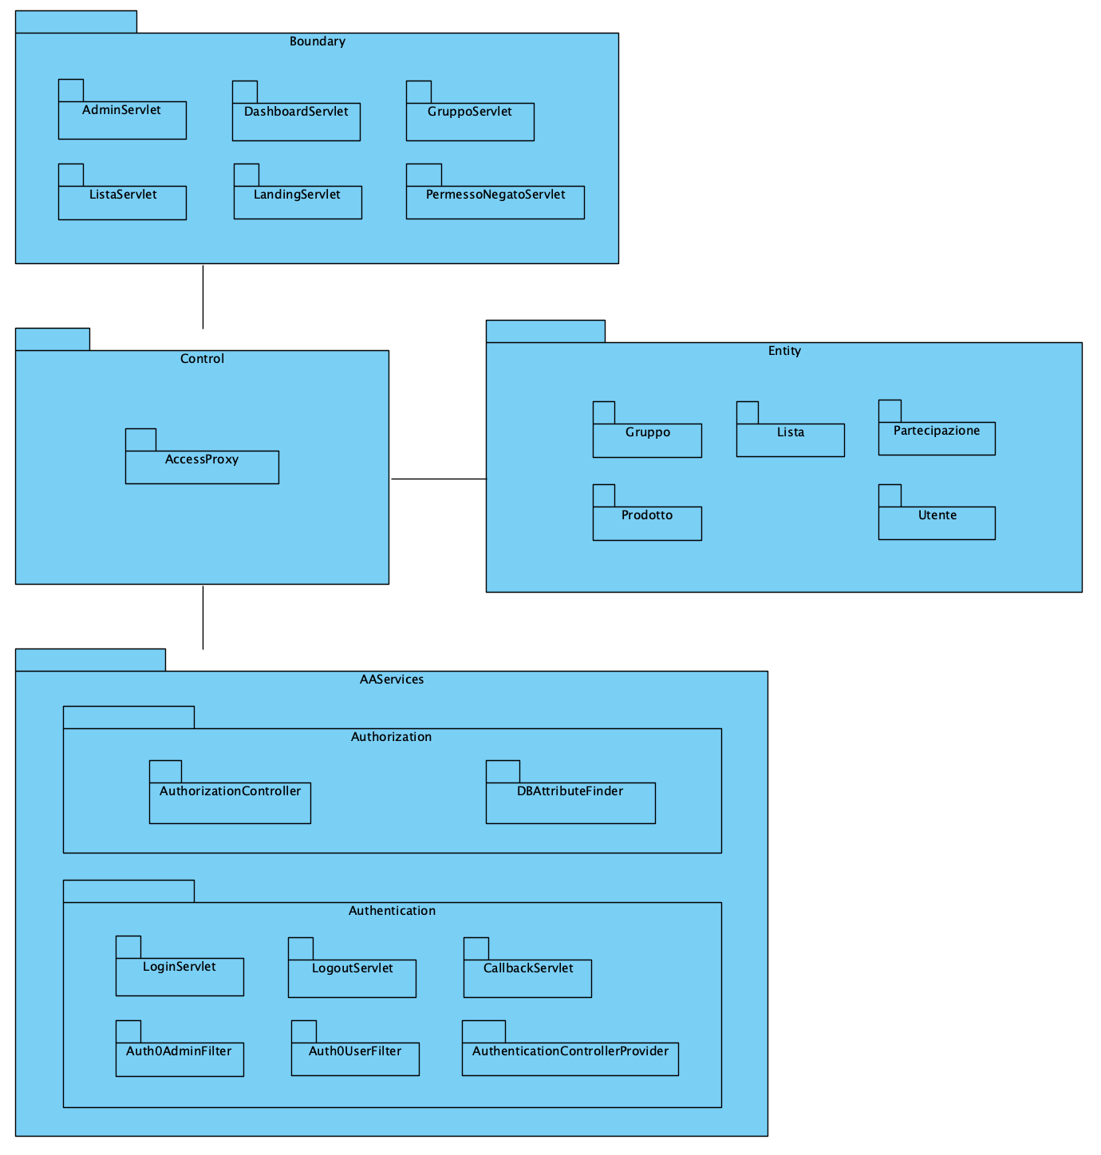
Architettura della
soluzione.
Diagramma dei package.

Slide 4
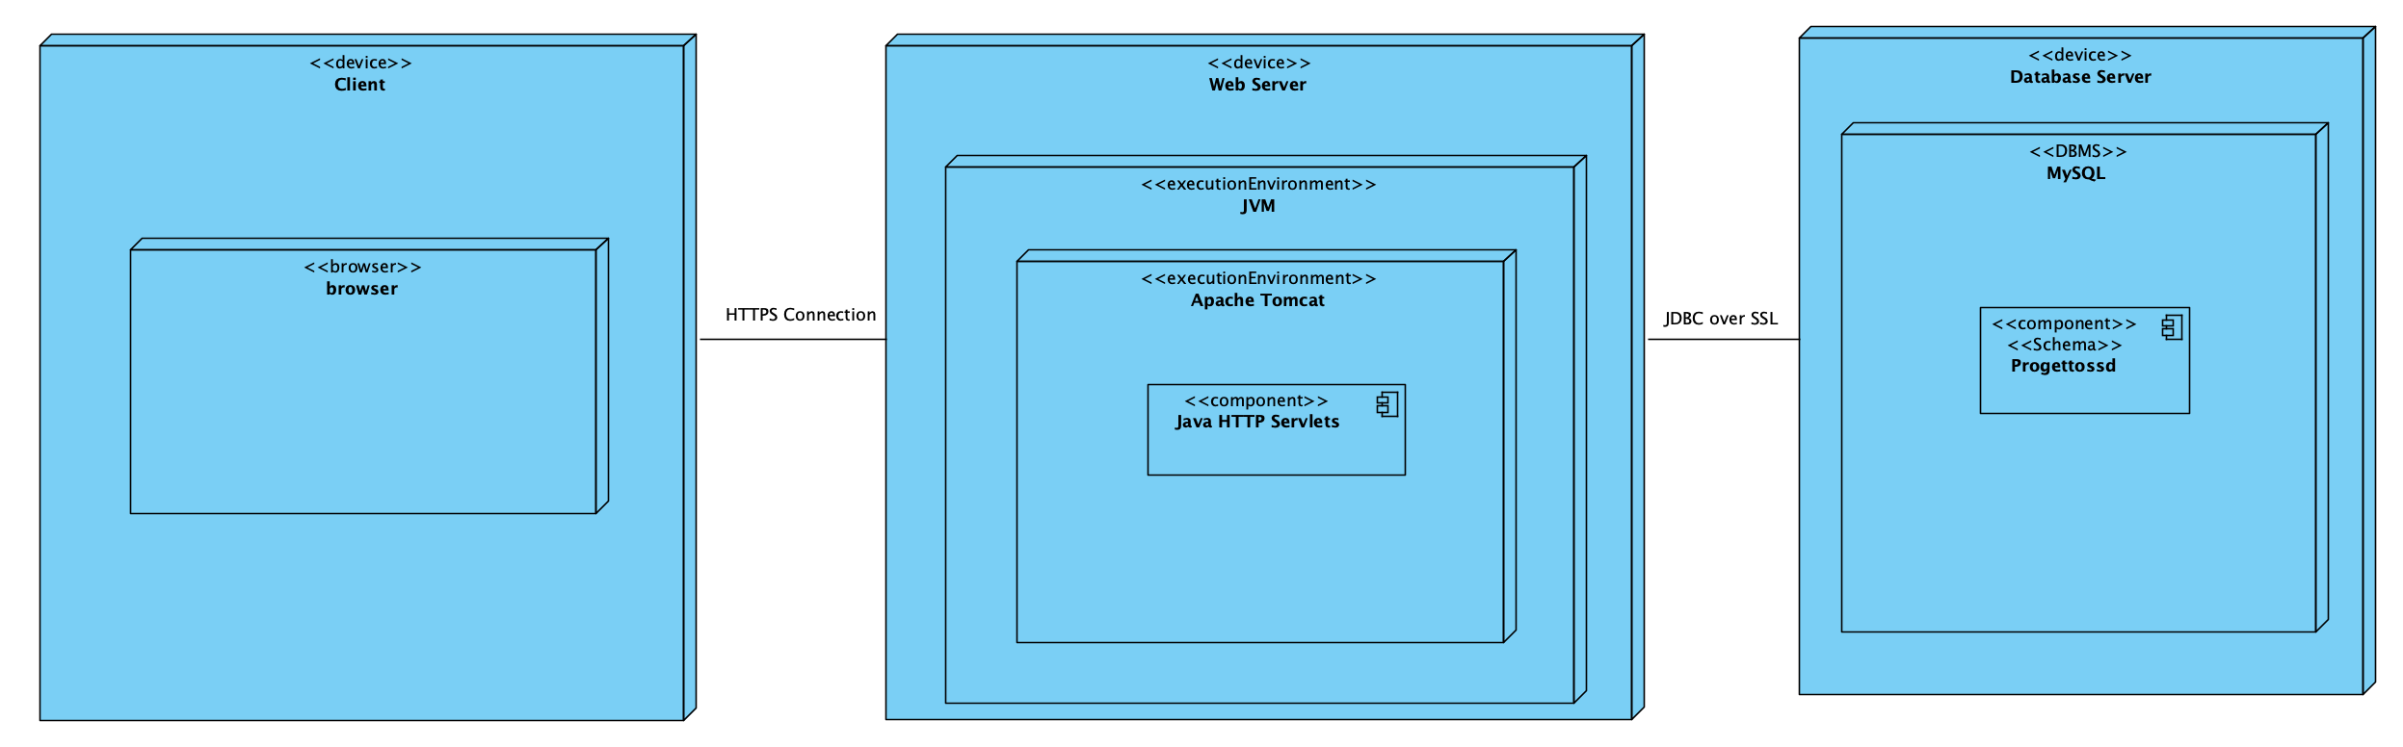
Architettura della soluzione.
Diagramma di deployment.

Slide 5
Implementazione e sicurezza.
Identificazione e autenticazione
Autorizzazione
Persistenza dei dati
Sicurezza nella comunicazione
Assessment di sicurezza mediante il NIST

Slide 6
OAuth 2.0.
Il framework di autorizzazione OAuth 2.0 è un protocollo che consente a un utente di concedere a un sito Web o un'applicazione di terze parti l'accesso alle risorse protette dell'utente, senza necessariamente rivelare le proprie credenziali a lungo termine o addirittura la propria identità.
OAuth separa il ruolo del client da quello del proprietario della risorsa. In OAuth il client richiede l'accesso ad una risorsa e riceve un set di credenziali diverso da quello del proprietario della risorsa. Invece di utilizzare le credenziali del proprietario per accedere alle risorse protette, il client ottiene un token di accesso, ovvero una stringa in cui sono specificati anche l’ambito di applicazione (scope), la durata e altri attributi di accesso specifici. I token di accesso vengono rilasciati al client da un server di autorizzazione con l'approvazione del proprietario della risorsa. Quindi il client utilizza il token di accesso per accedere alle risorse protette.

Slide 7
OpenID Connect.
OpenID Connect (OIDC) è uno strato di autenticazione costruito al di sopra del framework autorizzativo OAuth 2.0. Consente alle applicazioni di terze parti di verificare l'identità dell'utente finale e di ottenere informazioni di base sul profilo dell’utente. OIDC utilizza i token Web JSON (JWT), in questo caso detti ID Token, ottenuti medianti flussi (o grant types) conformi alle specifiche OAuth 2.0.
Nel nostro caso il flusso utilizzato è il cosiddetto “Authorization Code Flow”.
La registrazione presso un fornitore di servizi è semplificata poiché le informazioni di base del profilo come l'indirizzo e-mail, il nome, la data di nascita, ecc. possono essere precompilate, ricavandole da un OpenID identity provider.
Inoltre anche l’autenticazione risulta semplificata poiché l'utente non deve ricordare molteplici credenziali, evitando così anche di indurlo a riutilizzare una stessa password per ogni servizio, comportando un rischio per la sicurezza. La verifica dell'identità avviene sul provider OpenID scelto dall'utente.
Infine l'utente può decidere quali informazioni personali l'identity provider debba trasmettere al singolo fornitore di servizi.

Slide 8
JSON Web Tokens.
JWT è uno standard aperto (RFC 7519) che definisce un modo compatto e self-contained per trasmettere in modo sicuro informazioni tra le parti sotto forma di oggetti JSON.
A causa delle sue dimensioni ridotte, un JWT può essere trasmesso rapidamente ad esempio tramite un parametro POST. Inoltre non è necessario comunicare con un server per convalidare il token.
I JWT rilasciati da Auth0 sono JSON Web Signatures (JWS), il che significa che sono firmati anziché crittografati. In generale, i JWT possono essere firmati utilizzando una chiave segreta (con l'algoritmo HMAC) o una coppia di chiavi pubblica / privata utilizzando RSA o ECDSA (sebbene Auth0 supporti solo HMAC e RSA). Quando i token sono firmati utilizzando coppie di chiavi pubblica / privata, la firma certifica anche che solo la parte che detiene la chiave privata può aver firmato il token.
Nel nostro caso gli ID Token sono firmati con RS256 (hashing mediante SHA-256 e cifratura dell’hash con chiave privata RSA)
Prima di utilizzare un JWT ricevuto, è necessario convalidarlo utilizzando la sua firma per verificarne l’integrità e l’identità del mittente e successivamente andando a controllare la correttezza dei campi contenuti. Bisogna tener presente che tutti sono in grado di vederne il contenuto, che è memorizzato in plain text, e per garantirne la confidenzialità è necessario utilizzare HTTPS.

Slide 9
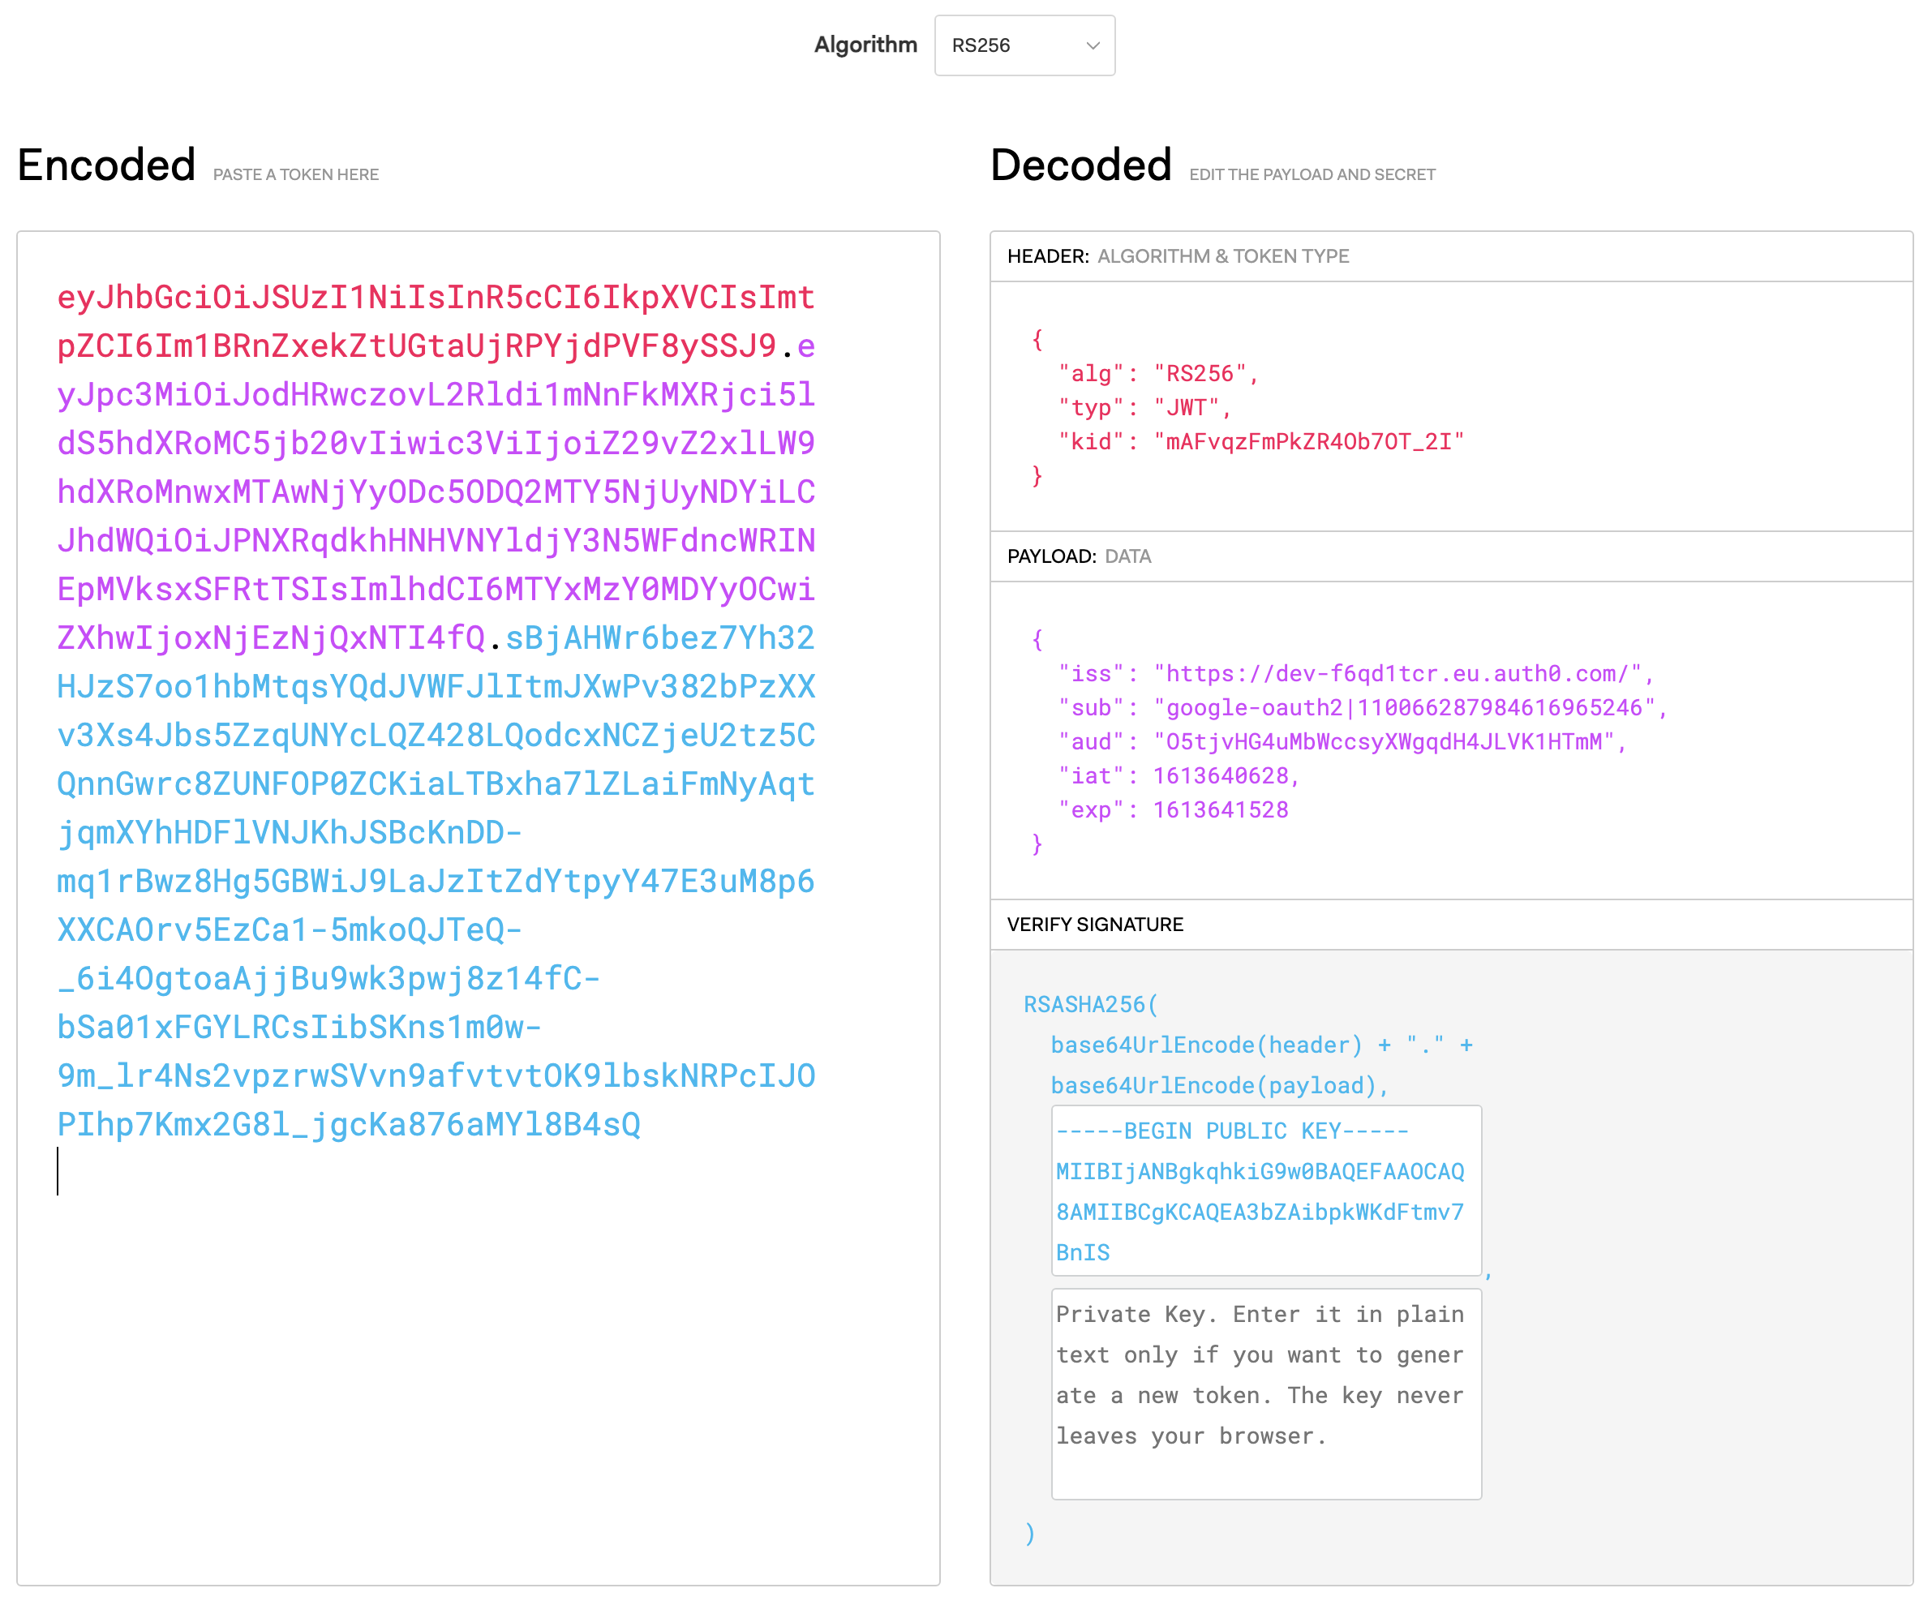
JSON Web Tokens.
Esempio di ID Token Auth0.
I JWT contengono delle attestazioni (o claim), che sono dichiarazioni (come nome o indirizzo e-mail) su un'entità (in genere, l'utente) e metadati aggiuntivi.
La specifica OpenID Connect definisce una serie di attestazioni standard, che includono nome, email, sesso, data di nascita e così via, ma si possono anche creare attestazioni personalizzate.
In questo esempio vediamo le attestazioni Isssuer (iss), Subject (sub), Audience (aud), Issued at (iat) ed Expiration time (exp).

Slide 10
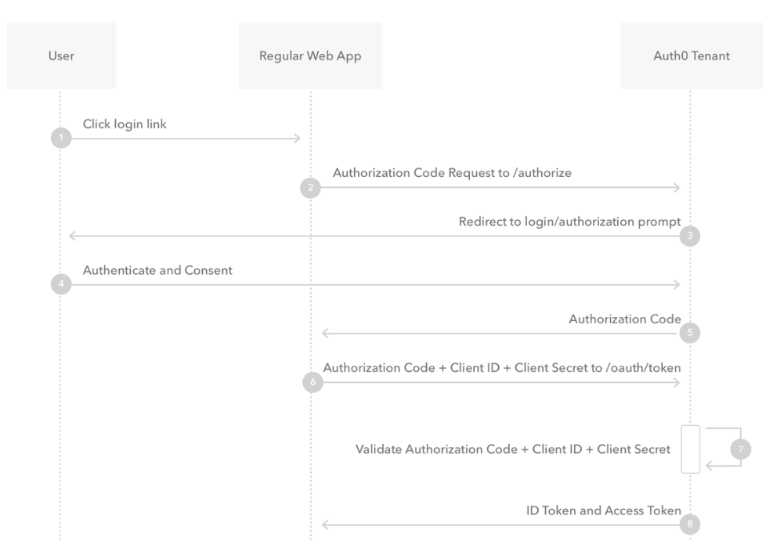
Authorization Code Flow.
L'utente fa clic su Accedi all'interno della web app.
L'SDK di Auth0, utilizzato dalla web app, reindirizza l'utente all'Auth0 Authorization Server (all’endpoint /authorize).
L’ Authorization Server reindirizza l'utente alla pagina di inserimento delle credenziali.
L'utente si autentica e visualizza una pagina di consenso che elenca le autorizzazioni che Auth0 darà alla web app.
L’ Authorization Server reindirizza l'utente all'applicazione con un codice di autorizzazione, che è valido per un singolo utilizzo.
L'SDK di Auth0 invia questo codice all’Authorization Server (all’endpoint /oauth/token) insieme al Client ID e Client Secret relativi alla web app.
L’ Authorization Server verifica il codice di autorizzazione, il client ID e il Client Secret.
L’ Authorization Server risponde con un ID Token e un Access Token (ed eventualmente un Refresh Token).

Slide 11
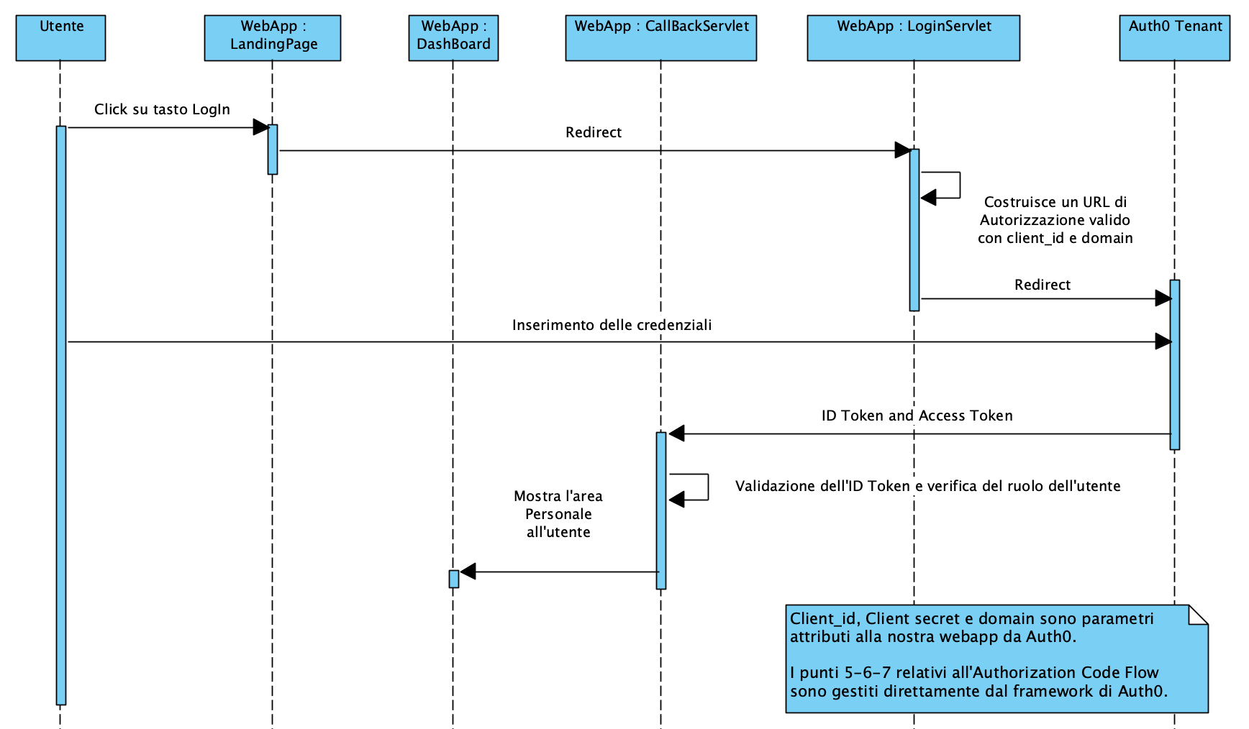
Flusso di autenticazione.
Diagramma di sequenza con l’interazione tra servlet Auth0.

Slide 12
Implementazione e sicurezza.
Identificazione e autenticazione
Autorizzazione
Persistenza dei dati
Sicurezza nella comunicazione
Assessment di sicurezza mediante il NIST

Slide 13
Attribute Based Access Control.
XACML.
Abbiamo implementato un controllo degli accessi sulle risorse del nostro Sistema basandoci sugli attributi del Sistema (ABAC), attraverso il quale i diritti di accesso vengono concessi con l’uso di policy che combinano un insieme di attributi (attributi utente, attributi di risorsa ecc.). A differenza del controllo degli accessi basato sui ruoli (RBAC), che impiega dei ruoli per definire i privilegi, con ABAC c’è la possiblità di implementare policy che permettono di valutare più attributi diversi. Gli standard chiave che implementano ABAC sono XACML e ALFA.
Nel nostro caso è stato utilizzato XACML, implementato mediante le librerie fornite dalla SUN.
Abbiamo inoltre riscontrato l’importanza dell’integrità dei file XML contenenti le policy e quindi deciso di implementare nel codice un controllo dell’hash, mediante algoritmo SHA-256.

Slide 14
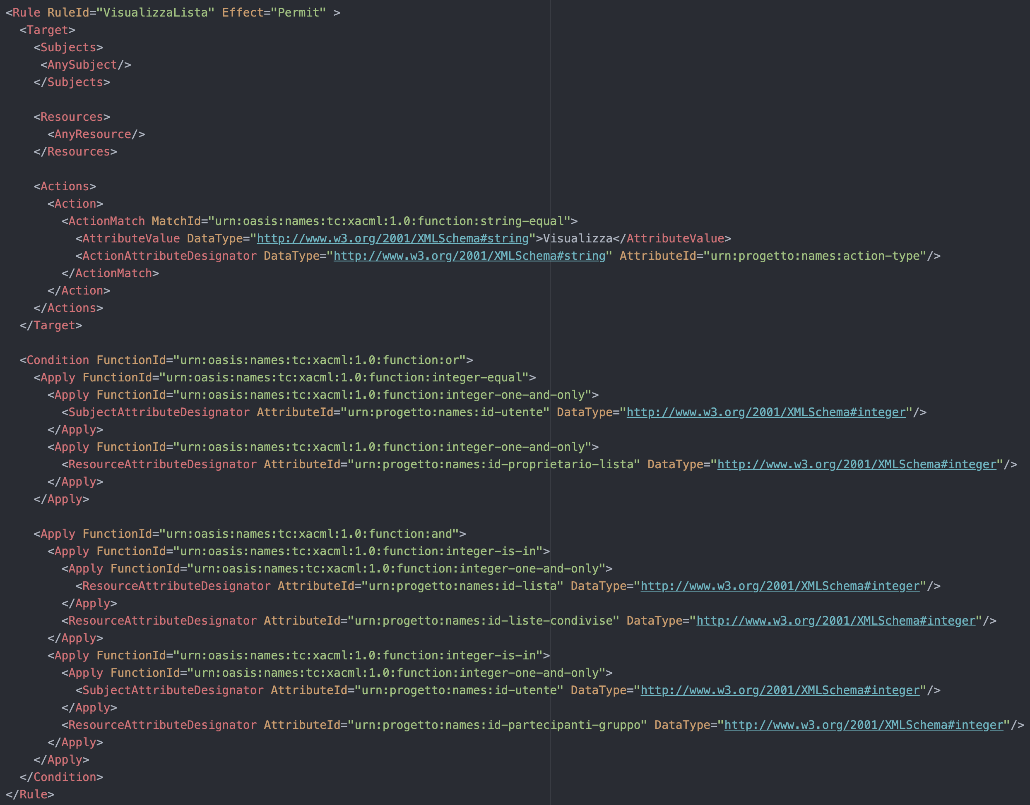
Risorse da proteggere.
Esempio di regola (PolicyListe.xml).
Le policy di autorizzazione sono quelle esposte, in maniera informale, nel problem statement.
Possiamo quindi dire che nel nostro caso le risorse alle quali restringere l’accesso sono liste e gruppi.
Sono quindi stati prodotti due file di policy in formato XML, PolicyListe e PolicyGruppi, con ciascuno contenente la policy per il tipo di risorsa corrispondente e le relative regole.
Di seguito un esempio della regola relativa alla visualizzazione di una lista da parte di un utente.

Slide 15
Risorse da proteggere.
Esempio di regola (PolicyListe.xml).

Slide 16
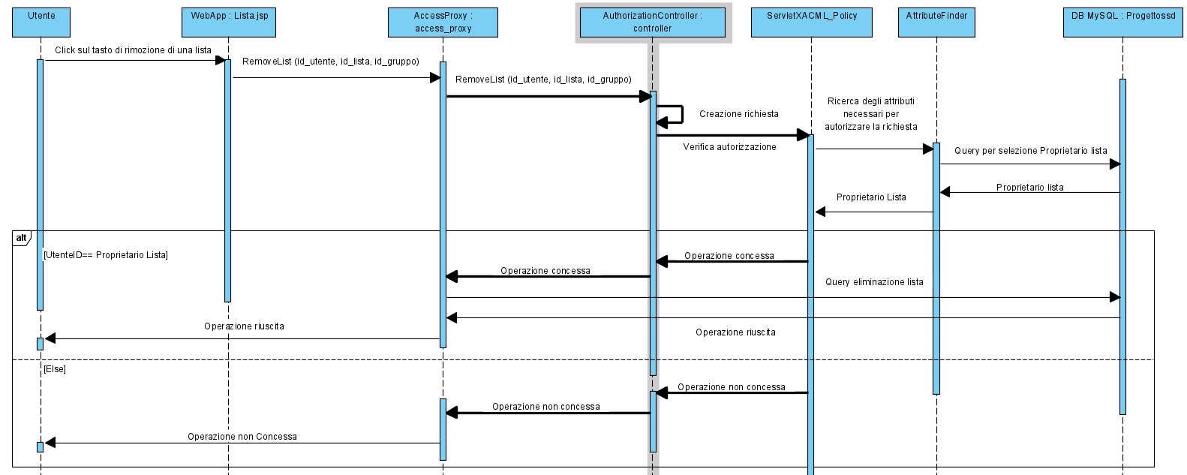
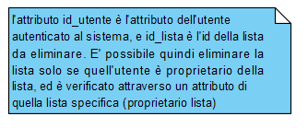
Flusso di autorizzazione.
Diagramma di sequenza dell’eliminazione di una lista.

Slide 17
Implementazione e sicurezza.
Identificazione e autenticazione
Autorizzazione
Persistenza dei dati
Sicurezza nella comunicazione
Assessment di sicurezza mediante il NIST

Slide 18
Comunicazione sicura con il DB.
JDBC over SSL.
Per la persistenza dei dati è stato deciso l’utilizzo di un database MYSQL.
Per garantire la confidenzialità dei dati scambiati tra il database e la web app, è stata configurata la connessione mediante SSL.
I certificati sono self signed e generati mediante il wizard di MYSQL Workbench.
Inoltre è stato deciso di configurare la connessione in modo da garantire non solo la confidenzialità ma anche la mutua autenticazione.
Per la protezione dei dati del database MySQL è stato utilizzato il “Data at Rest Encryption” che permette di crittare i Tablespace, file che contengono una o più tabella del DB, attraverso un algoritmo di cifratura AES. Il concetto di “Data-at-Rest Encryption ” si basa sul concetto di una crittazione a due livelli con l’utilizzo di due tipi di chiavi, chiavi per i tablespace ed una chiave master. Dove le chiavi per crittare i tablespace vengono crittate attraverso la chiave master, e viene effettuato il processo inverso per la decrittazione.

Slide 19
Implementazione e sicurezza.
Identificazione e autenticazione
Autorizzazione
Persistenza dei dati
Sicurezza nella comunicazione
Assessment di sicurezza mediante il NIST

Slide 20
Sicurezza nella comunicazione.
HTTPS (HTTP over SSL).
Per la persistenza dei dati è stato deciso l’utilizzo di un database MYSQL.
Per garantire la confidenzialità dei dati scambiati tra il database e la web app, è stata configurata la connessione mediante SSL.
I certificati sono self signed e generati mediante il wizard di MYSQL Workbench.
Inoltre è stato deciso di configurare la connessione in modo da garantire non solo la confidenzialità ma anche la mutua autenticazione.

Slide 21
Implementazione e sicurezza.
Identificazione e autenticazione
Autorizzazione
Persistenza dei dati
Sicurezza nella comunicazione
Assessment di sicurezza mediante il NIST

Slide 22
Security Assessment.
Per il security assessment si è fatto riferimento al catalogo di «security controls» specificato dalla pubblicazione NIST-800-53 (rev4).
Come riportato nel documento stilato, abbiamo constatato di raggiungere il livello indicato nelle categorie:
Access Control – LOW
Identification and Authentication – LOW
System and Communication Protection – LOW
HARDENING:
IA-2(1): NETWORK ACCESS TO PRIVILEGED ACCOUNTS (autenticazione a più fattori)
SC-5: DENIAL OF SERVICE PROTECTION (meccanismi basati su IP)

Slide 23
Security Assessment.
Per passare ad un livello MODERATE andrebbero implementati ulteriori controlli di sicurezza.
È stato stilato un documento nel quale è presente un elenco di controlli di implementare per raggiungere tale livello.
Tra i principali…
AC-2(3) : DISABLE INACTIVE ACCOUNT (disabilitazione automatica di account inattivi)
AC-11: SESSION LOCK (blocco della sessione per inattività)
IA-2(3): LOCAL ACCESS TO PRIVILEGED ACCOUNT (autenticazione a due fattori per utenti privilegiati su rete locale)
SC-17: PUBLIC KEY INFRASTRUCTURE CERTIFICATES (il sistema richiede certificati firmati da CA trusted)

Slide 25
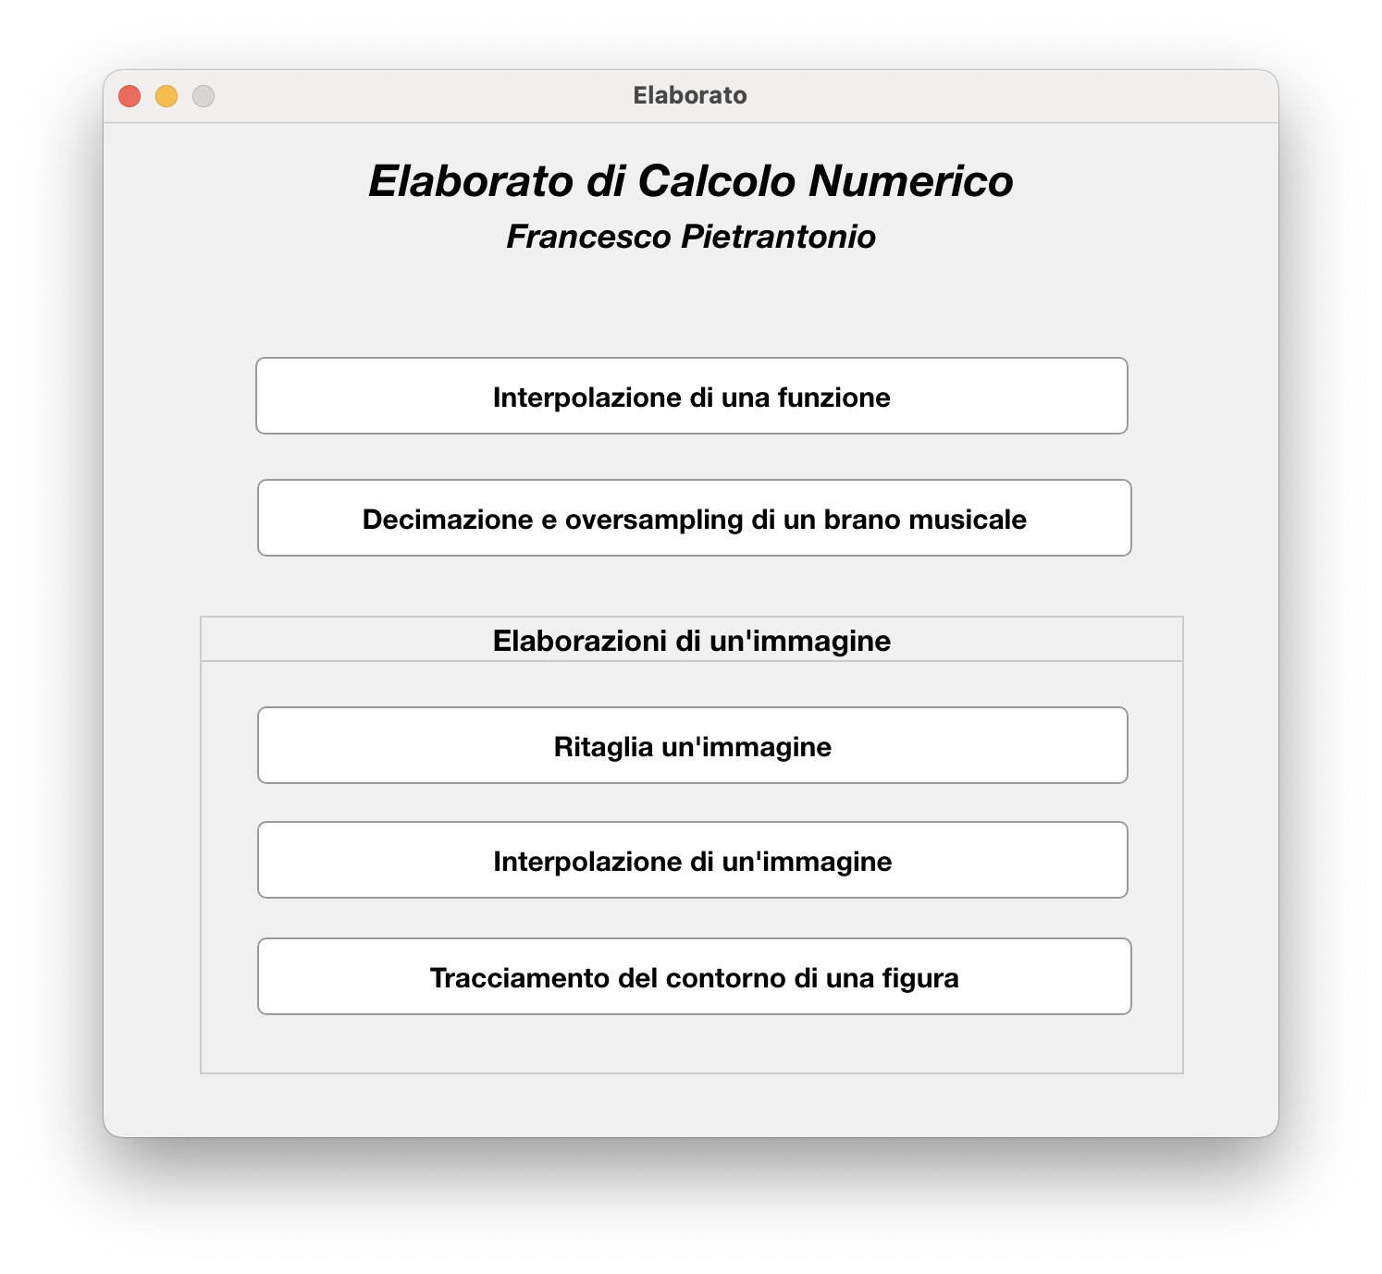
Funzionalità.
Interpolazione di una funzione
Decimazione e oversampling
di un brano musicale
Ritaglia un’immagine
Interpolazione di un’immagine
Tracciamento del contorno
di una figura

Slide 26
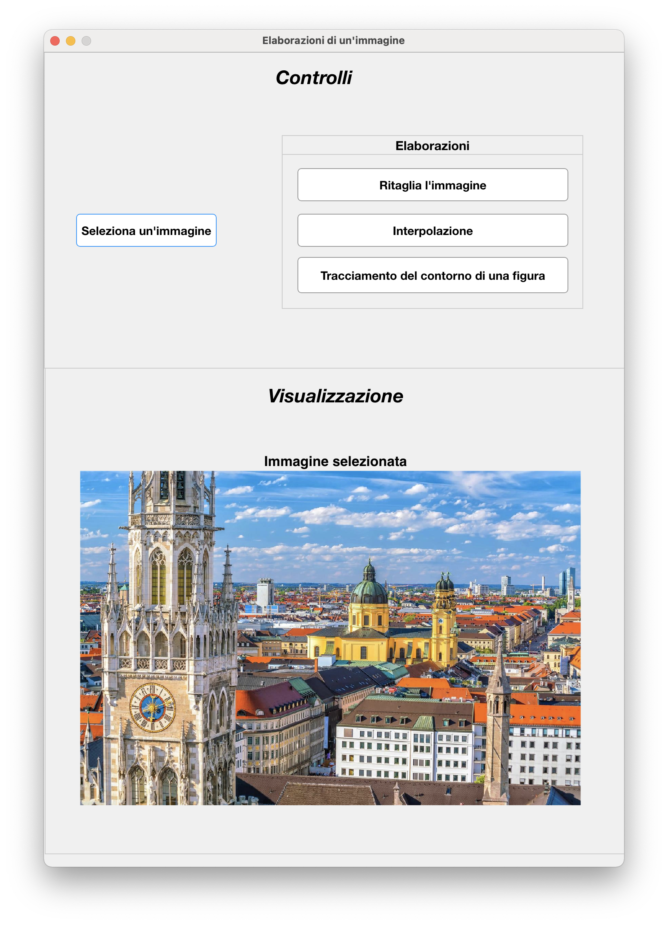
Elaborazioni di
un’immagine.
Cliccando il pulsante “Seleziona un’immagine” è possibile aprire una finestra per la selezione di un file immagine da importare.
Una volta importato il file, questo sarà visualizzato nella sezione in basso.
Cliccando su uno dei tre pulsanti sulla destra sarà aperta la relativa finestra per effettuare l’elaborazione corrispondente.

Slide 27
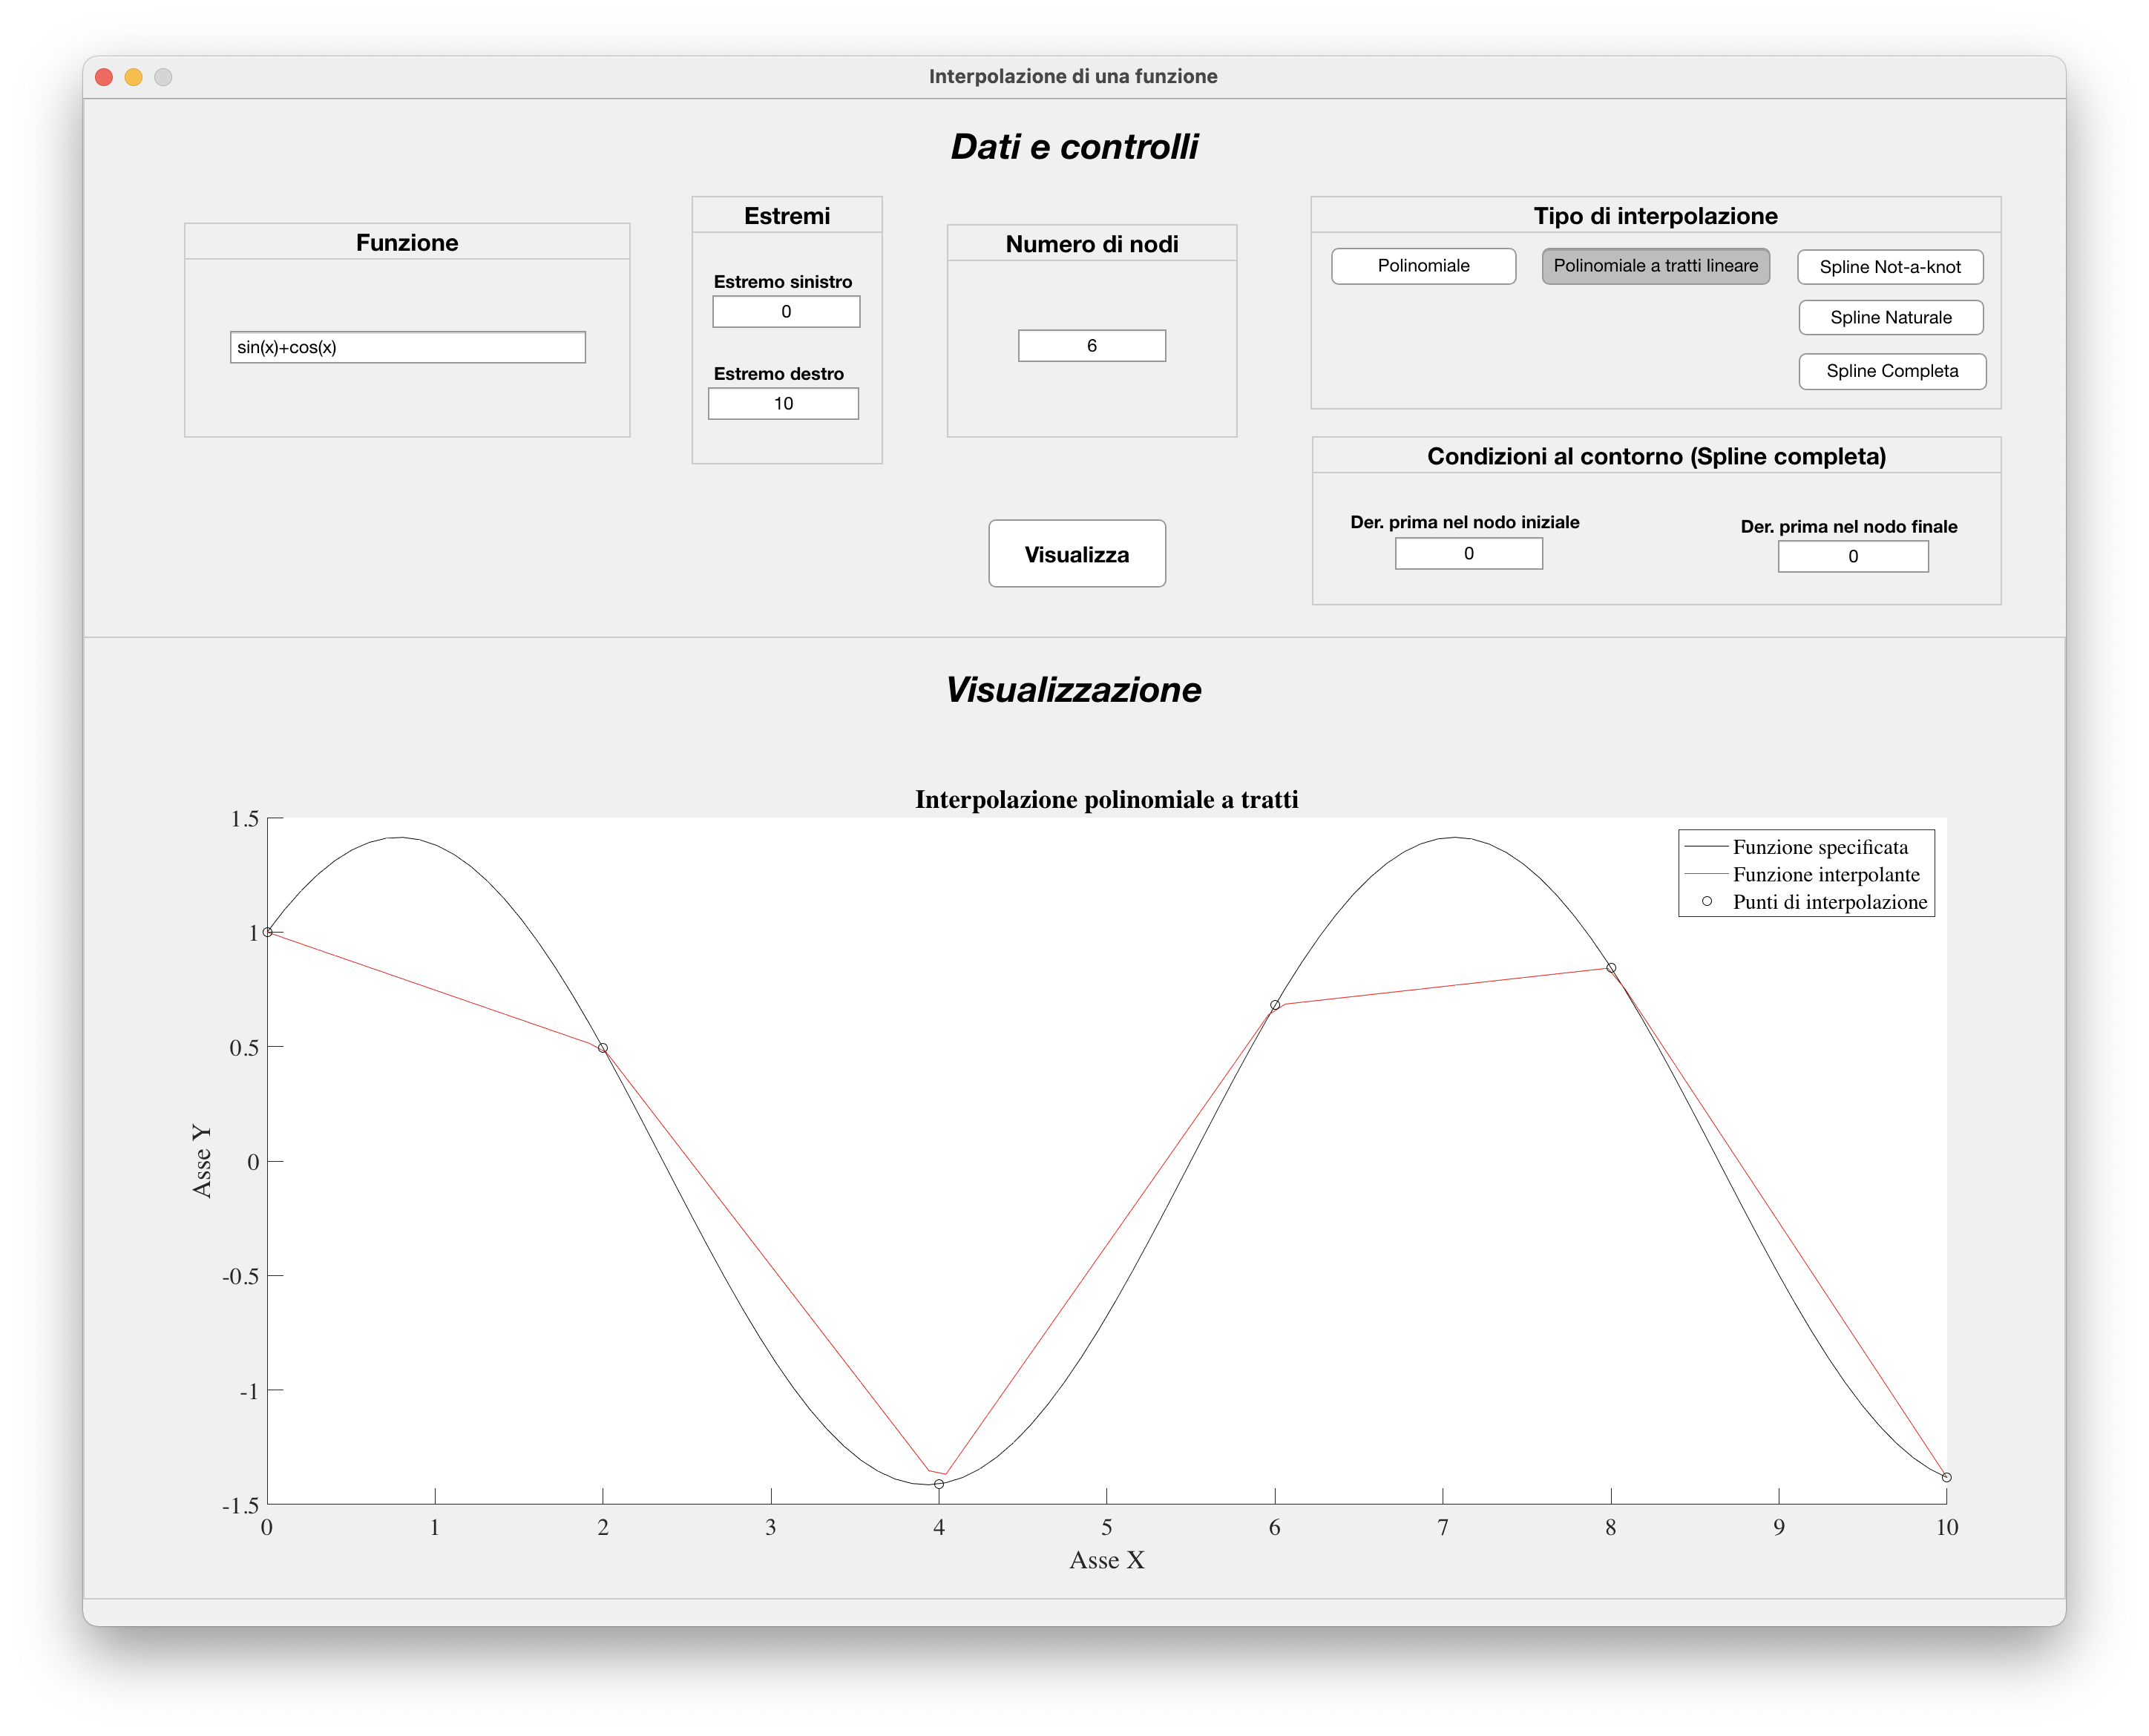
Interpolazione di una funzione.

Slide 28
Interpolazione di una funzione.
Nella sezione superiore è possibile inserire la funzione da interpolare, gli estremi in cui si vuole valutare tale funzione, il numero di nodi in cui interpolare (equidistanziati all’interno dell’intervallo definito dagli estremi)
e il tipo di interpolazione.
Nel caso venga scelta la Spline completa è necessario poi specificare anche le condizioni al contorno.

Slide 29

Ritaglia un’immagine.
Una volta cliccato il pulsante “Ritaglia l’immagine” nella finestra precedente, verrà aperta una finestra in cui è possibile selezionare una porzione di immagine.
La selezione avviene cliccando sul pulsante sinistro del mouse e trascinando il puntatore. Una volta sollevato il dito dal pulsante, verrà prelevata la porzione di immagine e aggiornata la visualizzazione nella finestra precedente.

Slide 30

INTERPOLAZIONE
DI UN’IMMAGINE
CENNI TEORICI

Slide 31
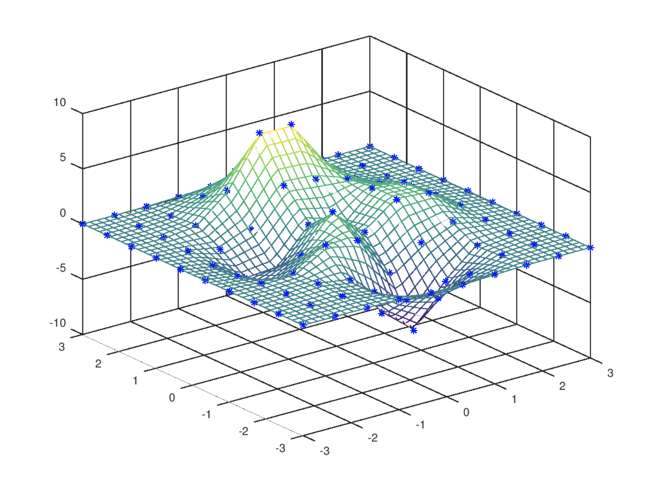
Lineare
Il valore interpolato in un punto di query si basa sull'interpolazione lineare dei valori nei punti della griglia che sono adiacenti in ciascuna rispettiva dimensione.

Slide 32
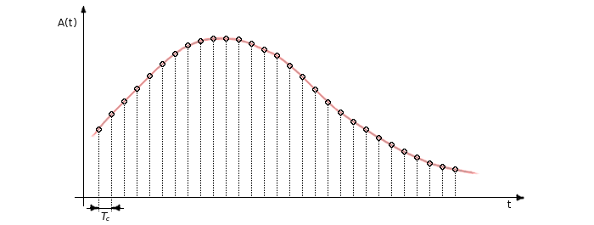
Campionamento di un segnale
Il campionamento è una tecnica che consiste nel convertire un segnale continuo nel tempo oppure nello spazio in un segnale discreto, valutandone l'ampiezza a intervalli temporali o spaziali solitamente regolari.
In questo modo, a seguito di una successiva operazione di quantizzazione e conversione, è possibile ottenere una stringa digitale (discreta nel tempo o nello spazio e nell'ampiezza) che approssimi quella continua originaria.
Il tempo T che intercorre tra una valutazione e l'altra è detto intervallo spaziale o temporale di campionamento. La frequenza di campionamento 1/T è invece il reciproco dell'intervallo spaziale o temporale di campionamento.

Slide 33
Interpolazione polinomiale
L'interpolazione polinomiale è l'interpolazione di una serie di valori con una funzione polinomiale che passa per i punti dati.
L'interpolazione polinomiale è un caso particolare di approssimazione tramite polinomi, dove il vettore degli scarti r, ovvero il vettore dei quadrati della distanza tra il valore dato in un nodo e il valore del polinomio approssimante in quel nodo, è nullo.
Mentre per l'approssimazione polinomiale si vuole trovare un polinomio che approssima i valori dati con un errore minimo, nell'interpolazione si vuole trovare il polinomio che passa esattamente per quei punti.
Sebbene il polinomio di interpolazione assuma il valore esatto nei nodi dati, all’aumentare del grado esso tenderà ad oscillare maggiormente tra un punto e l'altro, dando quindi una previsione del valore in quelle aree che sarà peggiore di quella data da un polinomio di grado inferiore.

